Slide 1

SUY TĨNH MẠCH MẠN TÍNH CHI DƯỚI
Nhóm tổ 23 y17d:
Hoàng lữ đức chính
Nguyễn đình duy hung
Lê nữ thùy linh

Slide 2
NỘI DUNG TRÌNH BÀY
Các khái niệm cơ bản
Dịch tễ suy tĩnh mạch mạn tính chi dưới
Giải phẫu – sinh lý hệ tĩnh mạch chi dưới
Sinh lý bệnh suy tĩnh mạch mạn tính chi dưới
Yếu tố nguy cơ suy tĩnh mạch mạn tính chi dưới

Slide 3
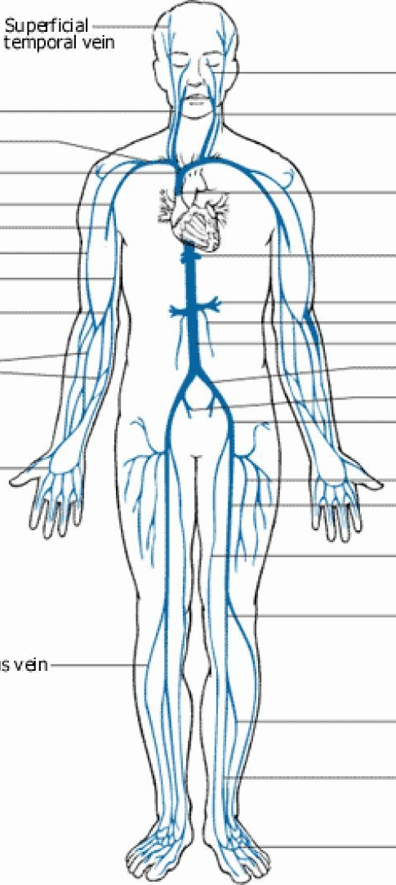
CÁC KHÁI NIỆM CƠ BẢN
Suy tĩnh mạch (venous insufficiency) là tình trạng máu không đi được từ hệ thống tĩnh mạch về tim, trong đó chia thành suy tĩnh mạch cấp (acute) và mạn (chronic).

Slide 4
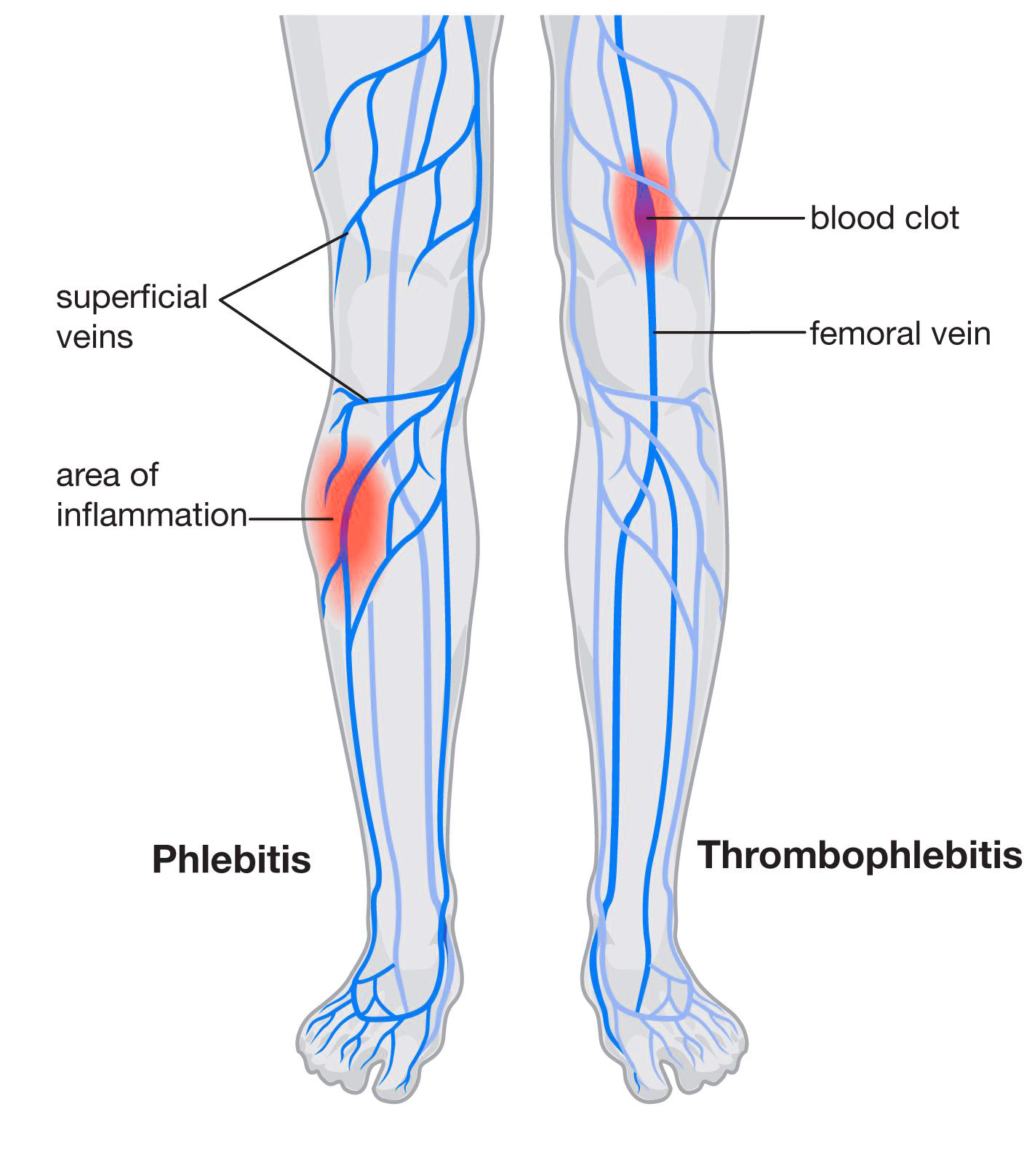
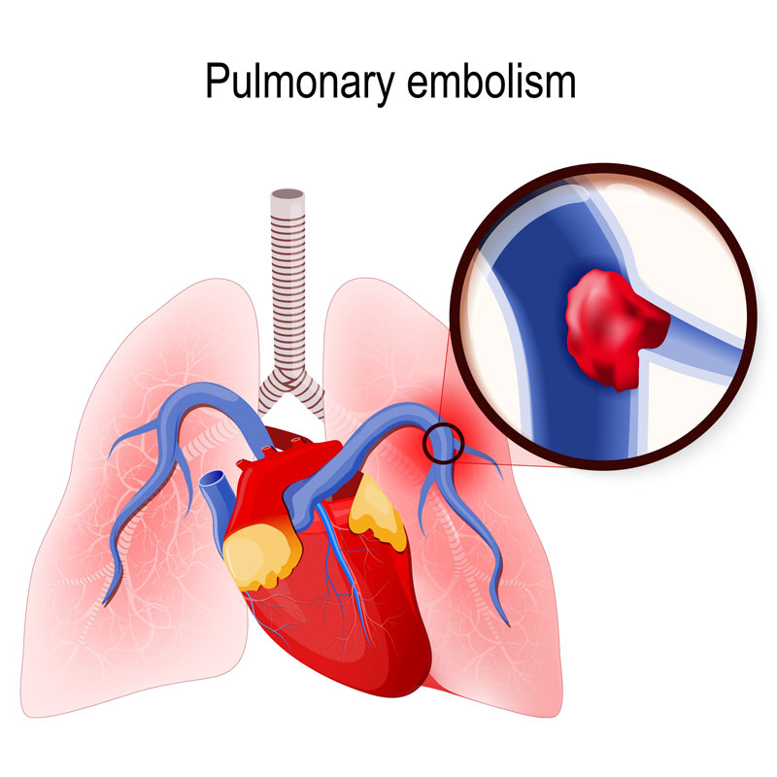
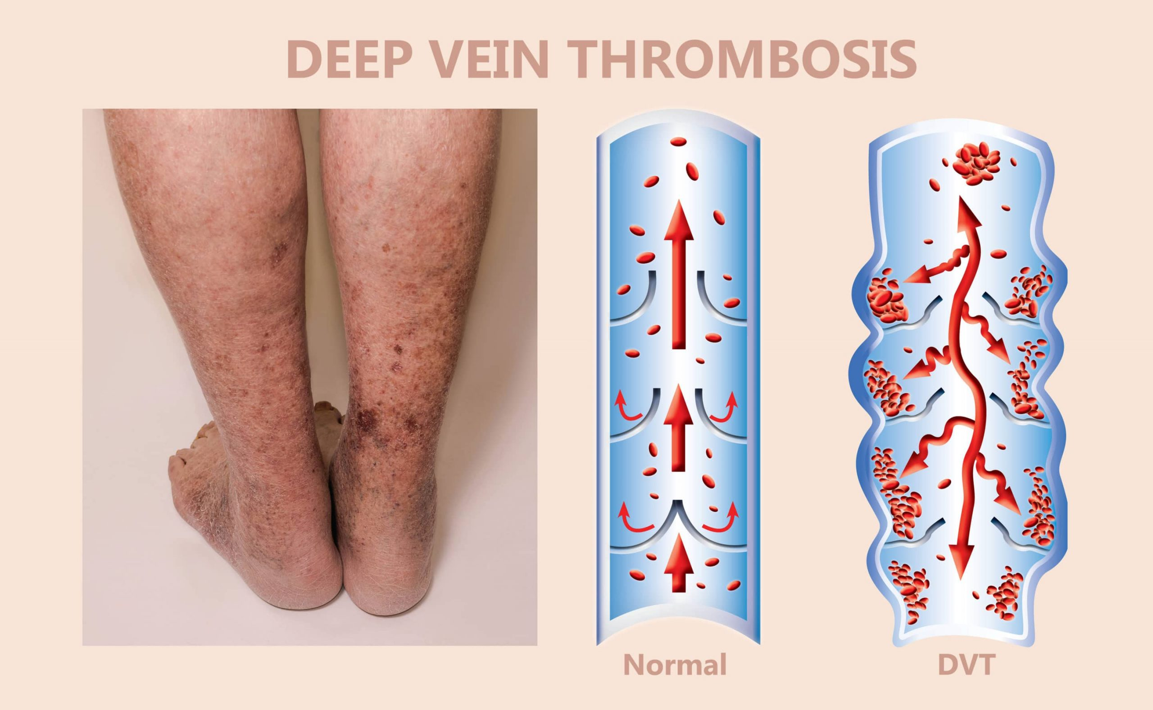
CÁC KHÁI NIỆM CƠ BẢN
Suy tĩnh mạch cấp thường do huyết khối tĩnh mạch sâu chi dưới (deep venous thrombosis), viêm tĩnh mạch (phlebitis) và thuyên tắc phổi (pulmonary embolism).

Slide 5
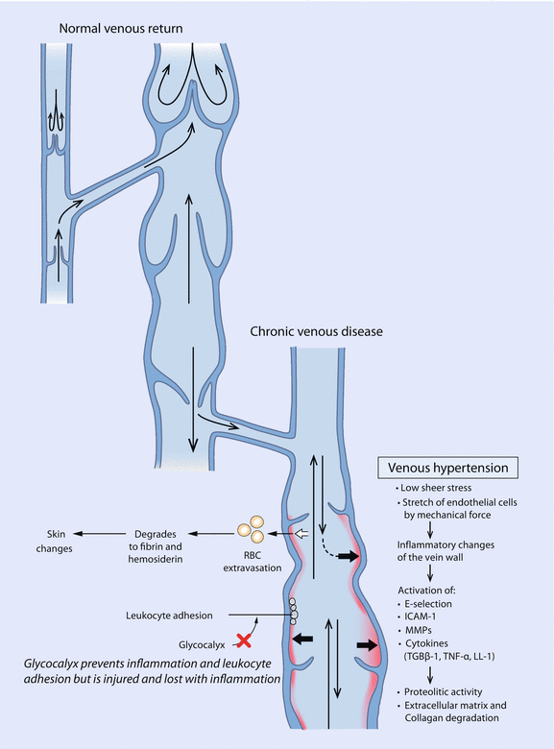
CÁC KHÁI NIỆM CƠ BẢN
Suy tĩnh mạch mạn tính đa số là suy tĩnh mạch nông mạn tính chi dưới.
Định nghĩa: suy TMNCDMT là tình trạng tĩnh mạch nông dãn, chạy quanh co, thấy rõ dưới da của chi dưới, và có dòng trào ngược.

Slide 6
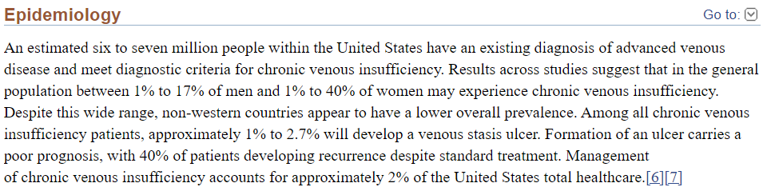
DỊCH TỄ
Tại Mỹ, khoảng 6-7 triệu dân mắc bệnh STMMT, trong đó tỷ lệ mắc trong dân số của nam giới dao động từ 1% đến 17%, và của nữ giới là 1% đến 40%.
Patel, Shivik K. “Venous Insufficiency,” August 15, 2020.
(https://www.ncbi.nlm.nih.gov/books/NBK430975/)

Slide 7
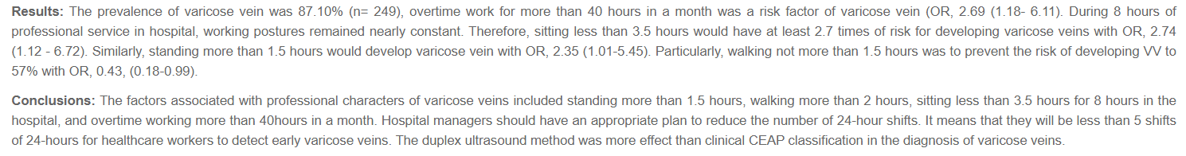
DỊCH TỄ
Nghiên cứu cắt ngang trên 256 nhân viên y tế tại Việt Nam (2017) cho thấy tỷ lệ có tĩnh mạch dãn hình mạng lưới (varicose vein) là 87,1%, với các yếu tố nguy cơ gắn liền với nghề nghiệp: đứng trên 1,5 giờ, đi bộ trên 2 giờ, trực đêm trên 5 lần/tháng.
Sasitorn Taptagaporn. Prevalence and Risk Factors of Varicose Veins of Lower Limb Detected in Healthcare Workers in Surgery Hospital, Vietnam. CP Epidemiology. 1[1]: 003

Slide 8
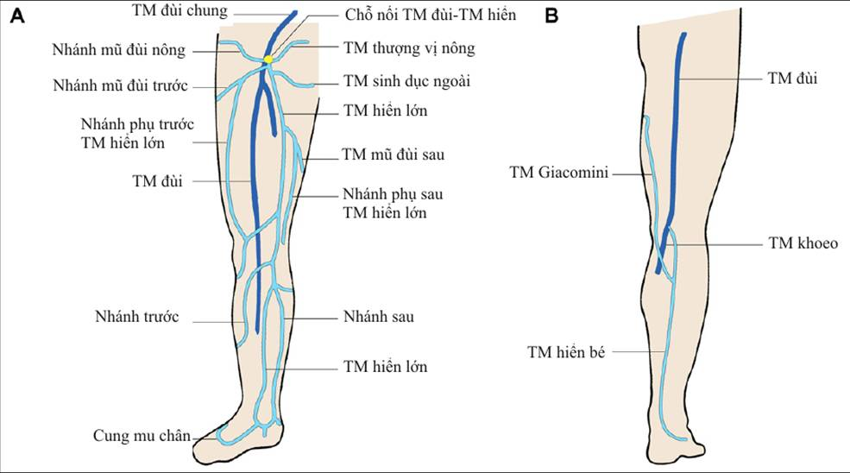
GIẢI PHẪU
Tĩnh mạch nông chi dưới (10%)
Tĩnh mạch hiển lớn (hay hiển dài, hiển trong)
Tĩnh mạch hiển bé (hay hiển ngắn, hiển ngoài)

Slide 9
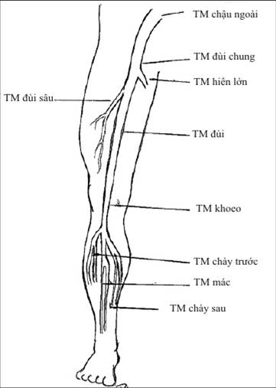
GIẢI PHẪU
Tĩnh mạch sâu (90%)
Tên TM đùi, TM khoeo và TM cẳng chân
Đi cùng với động mạch

Slide 10
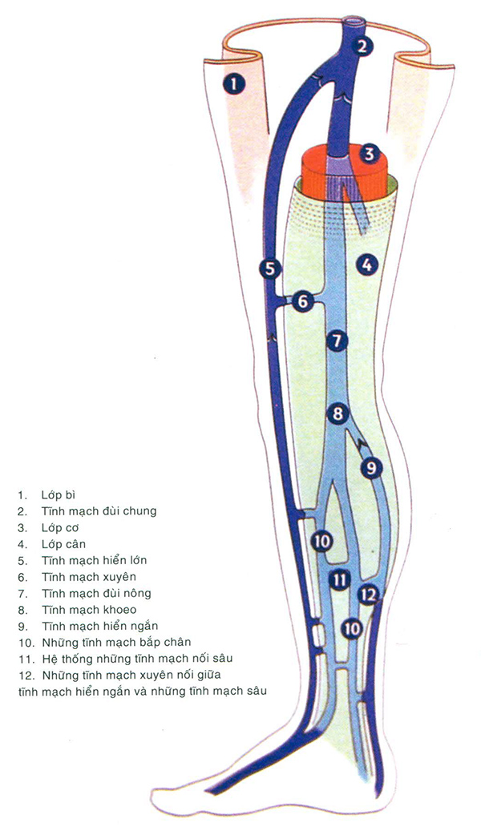
GIẢI PHẪU
Các TM xuyên: nối hệ thống TM nông và sâu

Slide 11
SINH LÝ
Máu từ tĩnh mạch chi dưới về tim nhờ vào các cơ chế:
Lực đẩy của cơ,hệ tĩnh mạch Lejard và động mạch kế cận.
Lực hút của tim và lồng ngực

Slide 12
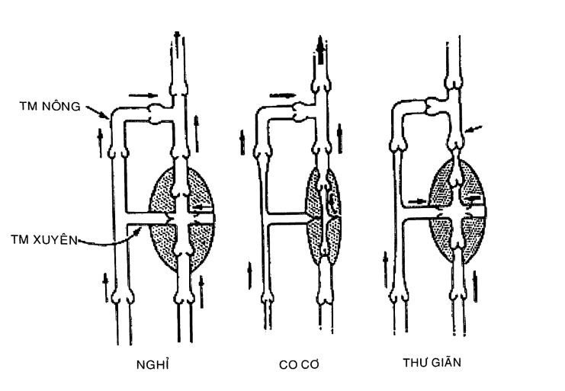
SINH LÝ
Lực đẩy của khối cơ bắp chân và cơ đùi:
Khi bước đi, các cơ ép máu từ tĩnh mạch sâu về tim. Hệ thống này không hoạt động nếu ta đứng, ngồi, nằm bất động.

Slide 13
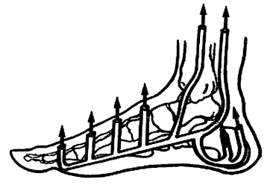
SINH LÝ
Lực đẩy của hệ tĩnh mạch Lejard (hệ tĩnh mạch gan bàn chân):
Khi đứng hoặc bước đi, chân ở tư thế phẳng khiến hệ thống này trở thành một đệm nhún đẩy máu từ dưới lên trên.

Slide 14
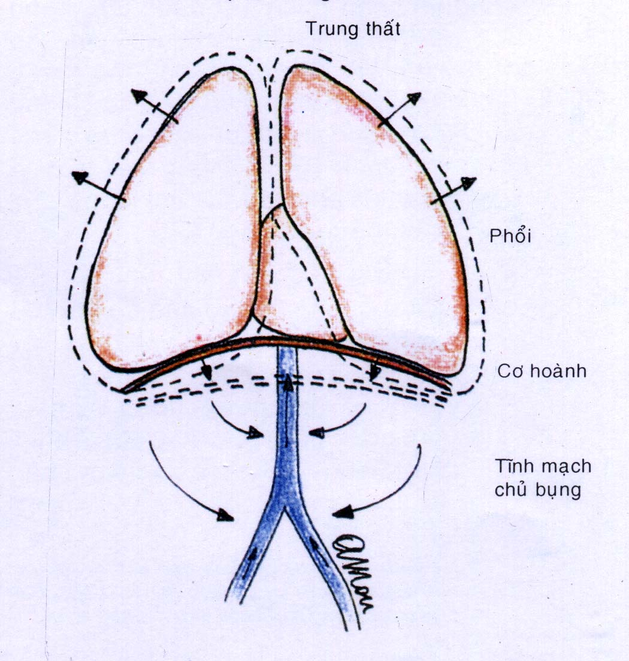
SINH LÝ
Lực hút:
Cơ hoành và áp suất âm của trung thất khi thở ra
Lực hút của tim thì tâm trương

Slide 15
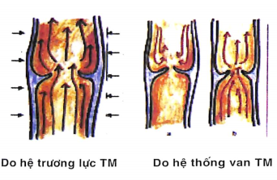
SINH LÝ
Ngoài ra, tĩnh mạch chi dưới còn có hệ thống van tĩnh mạch để ngăn máu chảy ngược xuống dưới. TM càng nhỏ thì càng nhiều van.

Slide 16
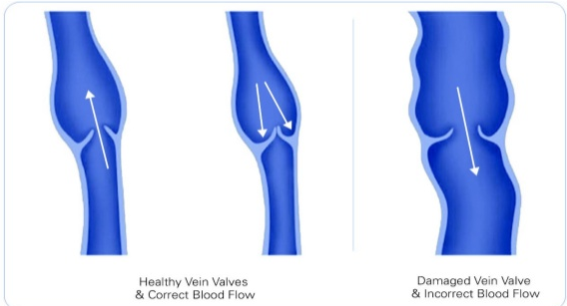
SINH LÝ BỆNH
STMNCDMT nguyên phát (70%): khiếm khuyết cấu trúc chức năng van trong TM hiển, hay thành TM yếu, hay thông động tĩnh mạch nhỏ.

Slide 17
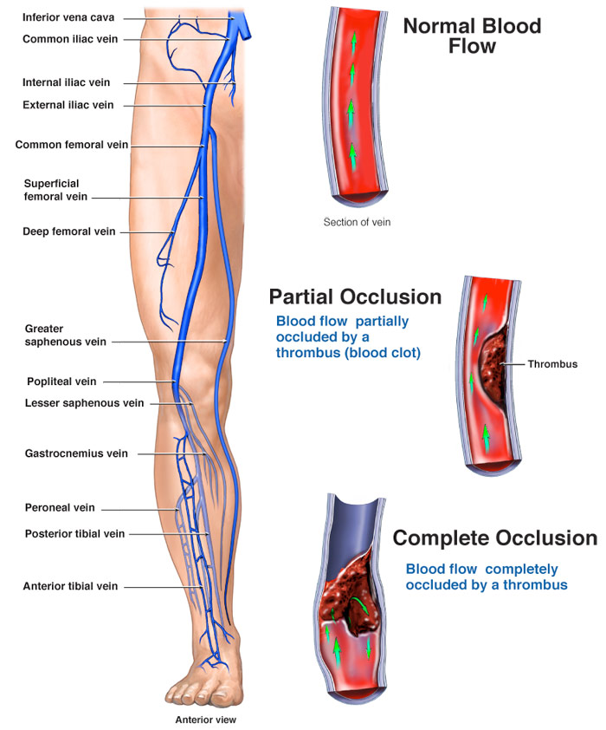
SINH LÝ BỆNH
STMNCDMT thứ phát (30%): huyết khối tĩnh mạch sâu bế tắc gây trào ngược máu sang hệ TM nông, làm dãn TM nông.

Slide 18
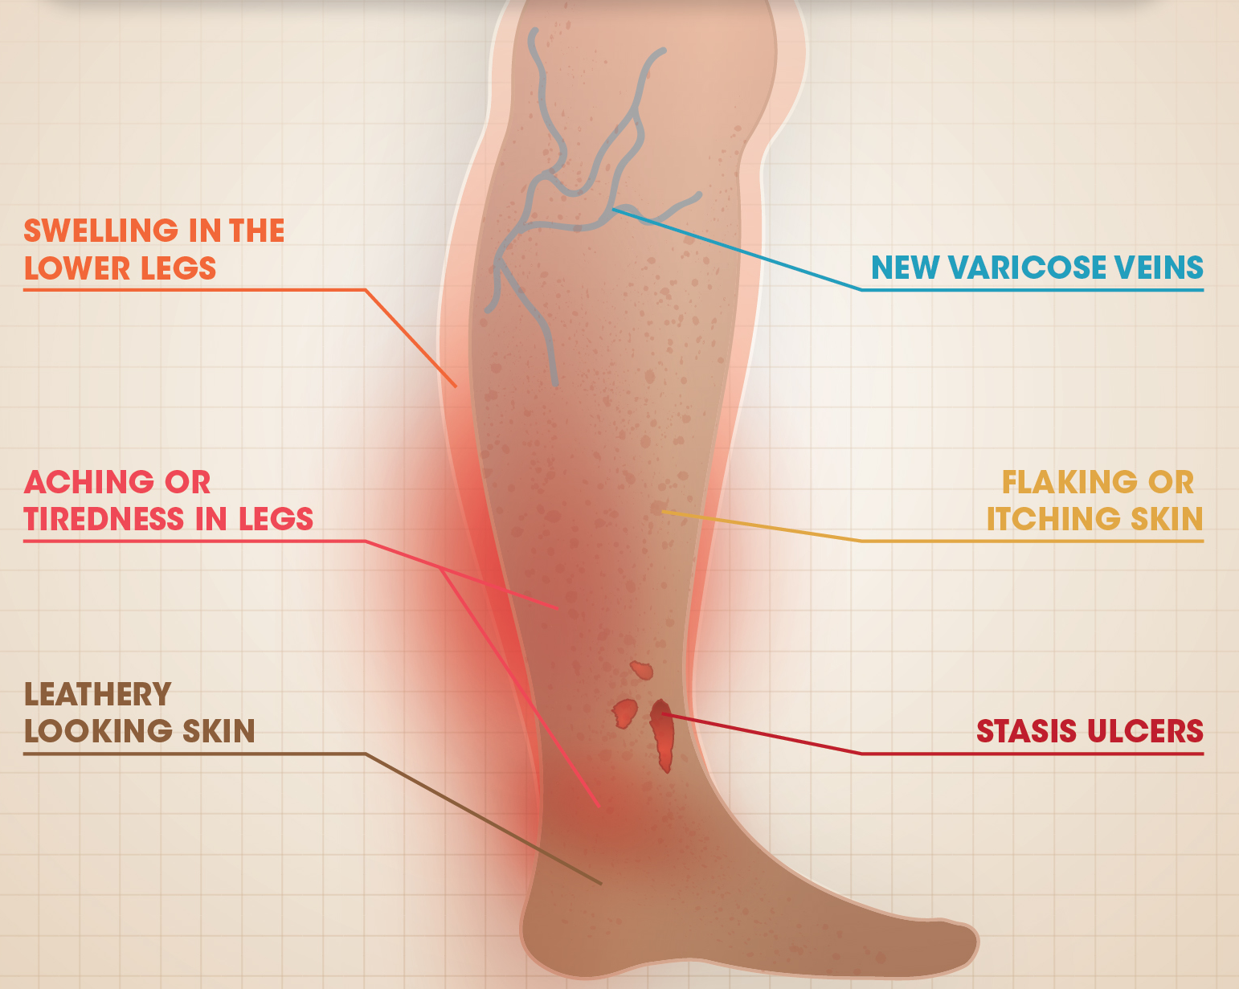
SINH LÝ BỆNH
Hậu quả của TM dãn làm ứ trệ tuần hoàn, thiếu oxi tế bào, viêm
Phù nề và đau

Slide 19
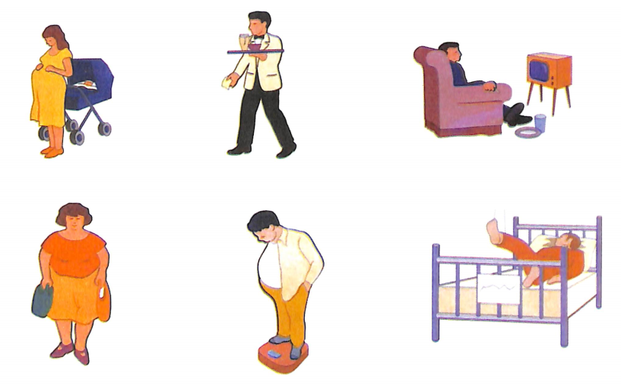
YẾU TỐ NGUY CƠ

Slide 20
LS và CLS
Khám lâm sàng
Triệu chứng cơ năng
Triệu chúng thực thể
Thăm dò CLS (không xâm lấn): Siêu âm Doppler Tĩnh mạch
Thăm dò CLS (có xâm lấn): chụp cản quang TM, hiếm sử dụng, chỉ định khi cần xác định mức độ nặng của bệnh, hay khi cần cân nhắc chỉ định phẫu thuật.

Slide 21
TRIỆU CHỨNG CƠ NĂNG
Nặng chân:
cảm giác này sẽ tăng vào cuối ngày nếu BN đứng lâu, qua một đêm ngủ dậy thì bớt hẳn.
Đau:
dọc hai chân, nhiều nhất ở vùng bắp chân, giảm khi kê cao chân
Tê:
cảm giác kiến bò (dị cảm)
Vọp bẻ:
do cơ ở bắp chân co rút

Slide 22
TRIỆU CHỨNG THỰC THỂ
Tĩnh mạch giãn:
vị trí, từng phần hay toàn bộ, giãn to một nhánh hay thành búi,...
Tình trạng dinh dưỡng của chân có TM giãn:
Màu sắc da
Tình trạng phù nề
Loét thiếu dưỡng
...

Slide 23
Các nghiệm pháp đánh giá chức năng van TM nông
Nghiệm pháp Schwartz:
người khám dùng ngón tay gõ từng nhịp vào tĩnh mạch giãn, tay kia đặt lên tĩnh mạch đó ở đoạn dưới.
Nếu van của đoạn tĩnh mạch đó bị mất cơ năng, ta sẽ có cảm giác các “sóng mạch” đập vào ngón tay ở đoạn dưới khi gõ vào tĩnh mạch ở đoạn trên (nghiệm pháp dương tính).

Slide 24
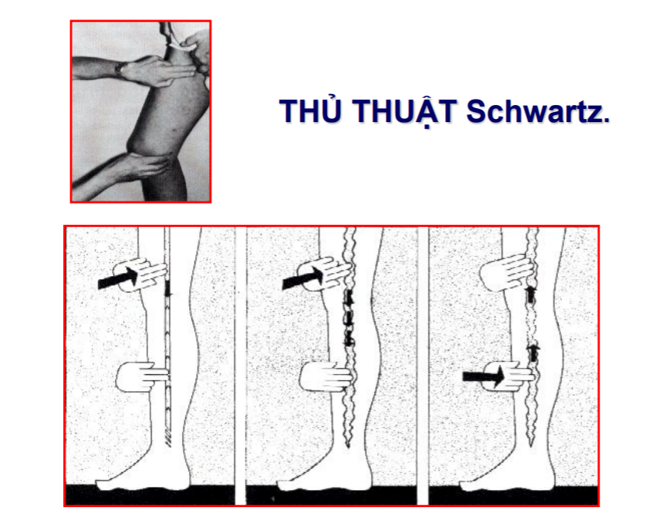
Trích tài liệu Hội Tim mạch học Việt Nam

Slide 25
Các nghiệm pháp đánh giá chức năng van TM nông
Nghiệm pháp Trendelenburg:
cho bệnh nhân nằm ngửa,nâng cao chân để máu trong tĩnh mạch hiển to dồn hết vào tĩnh mạch sâu. Sau đó, đặt Garo (chỉ ép tĩnh mạch) ở sát nếp bẹn hoặc dùng ngón tay chẹn vào chỗ đổ của tĩnh mạch hiển to vào tĩnh mạch sâu. Tiếp đó, cho bệnh nhân đứng dậy, rồi bỏ Garo hoặc ngón tay chẹn ra và quan sát.
Nếu van ở vùng tĩnh mạch hiển to đổ vào tĩnh mạch sâu bị mất cơ năng thì sẽ thấy tĩnh mạch hiển to giãn to trở lại từ trên xuống trong vòng 30 giây (nghiệm pháp dương tính). Nghiệm pháp âm tính khi tĩnh mạch giãn trở lại từ dưới lên với thời gian trên 30 giây.
https://www.youtube.com/watch?v=8Gl6lCvvNA0

Slide 26
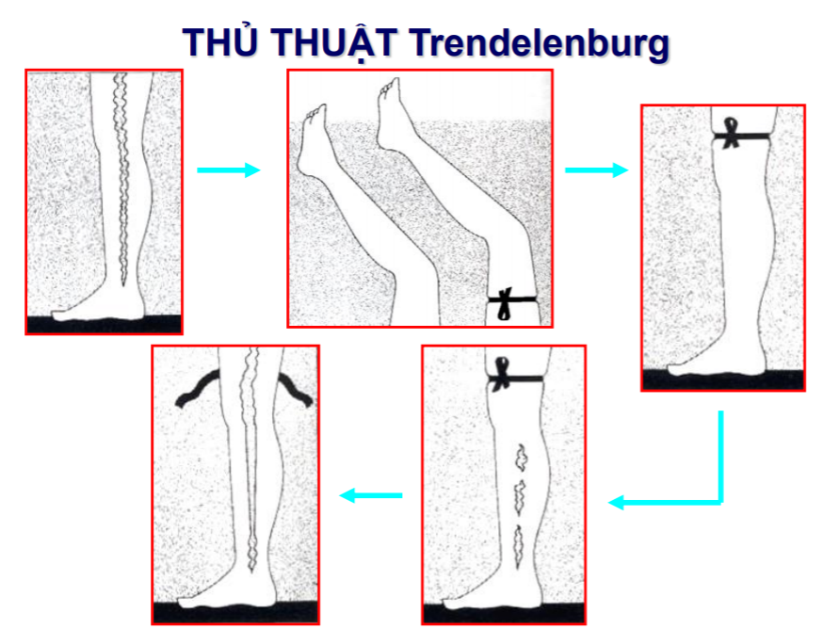
Trích tài liệu Hội Tim mạch học Việt Nam

Slide 27
Nghiệm pháp đánh giá chức năng van TM sâu
Nghiệm pháp Perthes:
buộc Garo (chỉ ép Tĩnh mạch nông) ở khoảng 1/3 giữa đùi, sau đó cho bệnh nhân đi đều trong 3-5 phút rồi quan sát các tĩnh mạch nông ở chân.
Nếu các tĩnh mạch sâu bị tắc hoặc bị cản trở thì sẽ thấy các tĩnh mạch nông giãn to ra và bệnh nhân thấy đau tức chân (nghiệm pháp dương tính).
https://www.youtube.com/watch?v=mcRNloDB7Cg

Slide 28
PHÂN LOẠI: HỆ THỐNG CEAP (1995)
C : Lâm sàng (Clinique)
E : Nguyên nhân: bẩm sinh, tiên phát hay thứ phát (Etiologie)
A : Vị trí giải phẫu: 18 khả năng (Anatomique)
P : Bệnh sinh: trào ngược, tắc nghẽn, trào ngược + tắc nghẽn (Pathogénie).
→ Phân loại CEAP được áp dụng rộng rãi trên toàn thế giới.
→ Vẫn sử dụng trong thực hành lâm sàng
→ Phân loại CEAP nâng cao mô tả rõ về bệnh hơn so với phân loại CEAP kinh điển.
→ Chủ yếu áp dụng trong các nghiên cứu

Slide 29
PHÂN LOẠI C.E.A.P. nâng cao
C0 | Không có biểu hiện bệnh lý tĩnh mạch có thể quan sát hoặc sờ thấy
C1 | Giãn mao tĩnh mạch mạng nhện hoặc dạng lưới ø < 3 mm
C2 | Giãn tĩnh mạch ø > 3 mm
C3 | Phù chi dưới, chưa có biến đổi trên da.
C4 C4a C4b | Biến đổi trên da do bệnh lý tĩnh mạch: Rối loạn sắc tố và/hoặc chàm tĩnh mạch Xơ mỡ da và/hoặc teo trắng kiểu Milian
C5 | Loét đã liền sẹo
C6 | Loét đang tiến triển

Slide 30
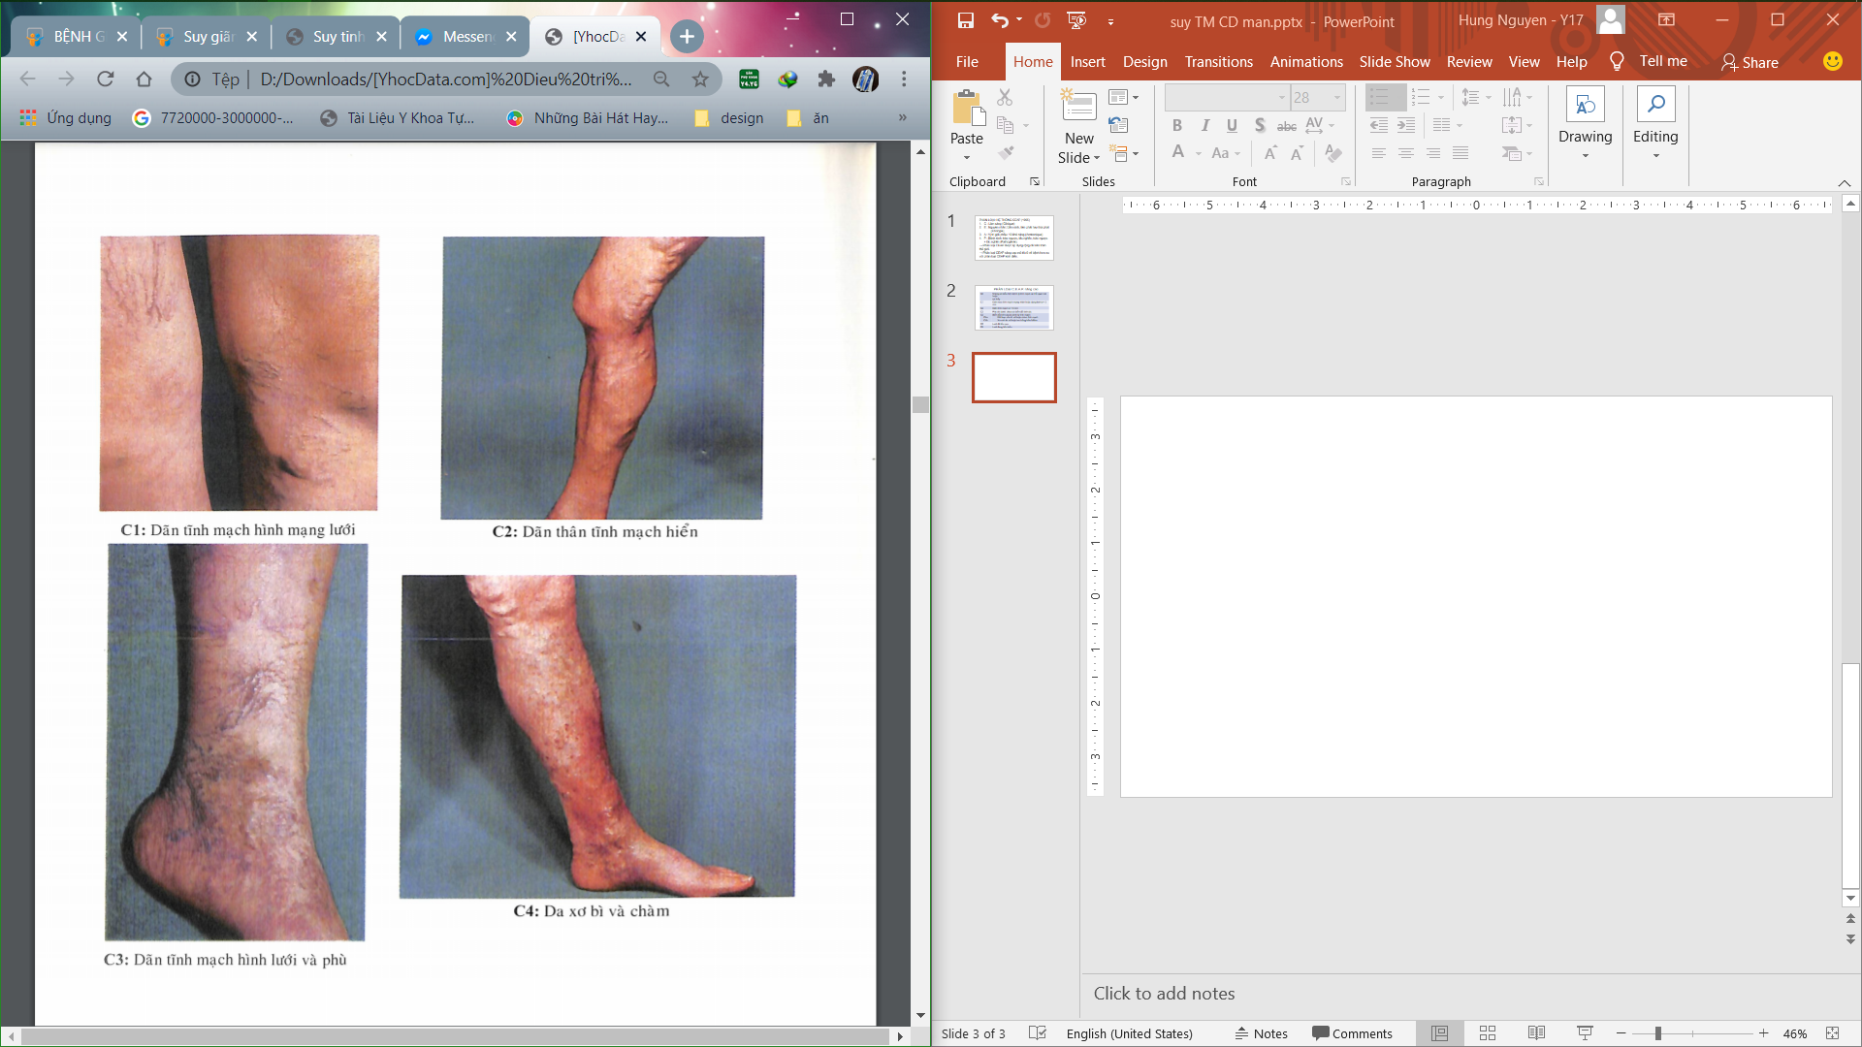
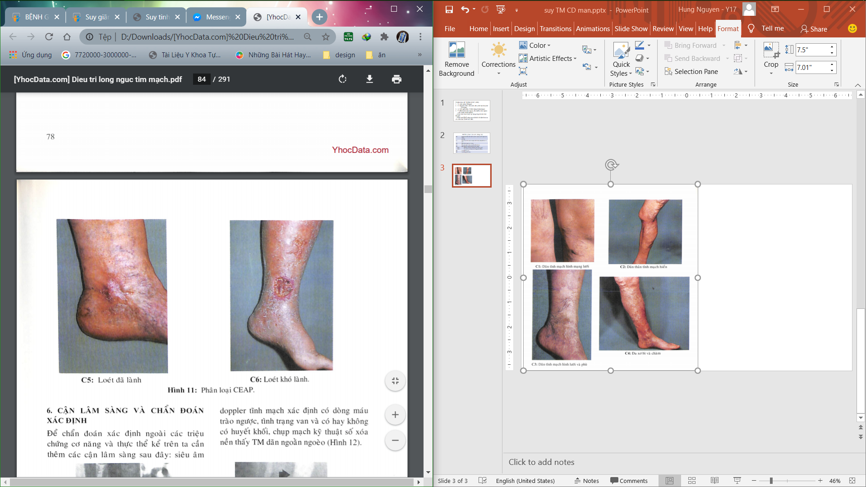
Trích sách: Điều trị học Ngoại khoa Lồng ngực – Tim mạch
(BM Ngoại – ĐHYD TP HCM)

Slide 31
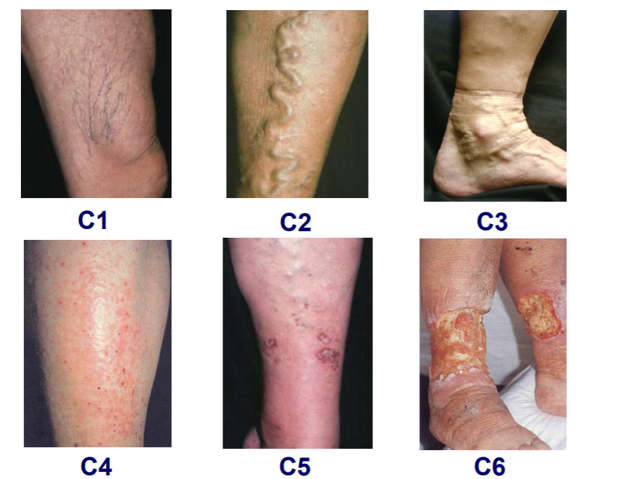
Trích tài liệu Hội Tim mạch học Việt Nam

Slide 32
E: nguyên nhân Phân loại nguyên nhân
E_{C} | Bẩm sinh
E_{P} | Tiên phát
E_{S} | Thứ phát (sau HKTM)
E_{N} | Không xác định được nguyên nhân tĩnh mạch

Slide 33
A: GIẢI PHẪU PHÂN LOẠI GIẢI PHẪU
A_{S} | TM nông
A_{D} | TM sâu
A_{P} | TM xuyên
A_{N} | Vị trí TM không xác định

Slide 34
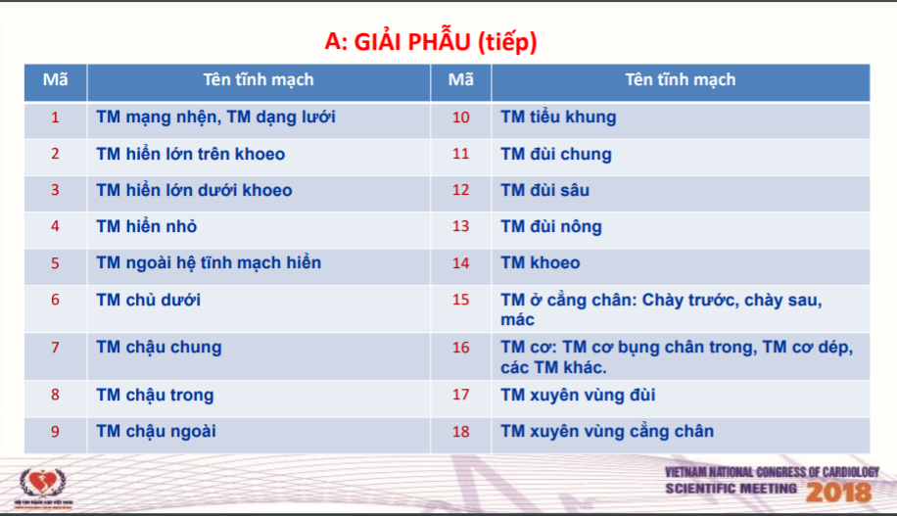

Slide 35
P: SINH BỆNH HỌC PHÂN LOẠI SINH BỆNH HỌC
P_{R} | Trào ngược
P_{O} | Tắc nghẽn
P_{R,O} | Trào ngược và tắc nghẽn
R_{N} | Không xác định

Slide 36
CẬN LÂM SÀNG
Chụp siêu âm Doppler
Đo áp lực TM sâu chi dưới:
Bình thường 9/10 lượng máu về của chân là nhờ các tĩnh mạch sâu. Hoạt động của các tĩnh mạch sâu này lại chịu ảnh hưởng rất lớn của vận động các cơ ở chân. Khi co bóp, các cơ này tạo nên áp lực đẩy máu về tim và hút máu từ hệ tĩnh mạch nông vào hệ tĩnh mạch sâu.
Khi đo áp lực Tĩnh mạch sâu ở cẳng chân sẽ thấy: bình thường ở tư thế đứng áp lực tĩnh mạch là khoảng 100 cm H₂O, khi cho vận động áp lực này giảm xuống còn 50-90% so với ban đầu trong vòng 9-26 giây, khi nghỉ ngơi áp lực đó lại trở lại mức ban đầu sau 23-40 giây.
Trong tắc tĩnh mạch sâu,áp lực tĩnh mạch cao hơn bình thường, càng vận động áp lực càng cao.
Chụp X quang TM chi dưới có cản quang

Slide 37
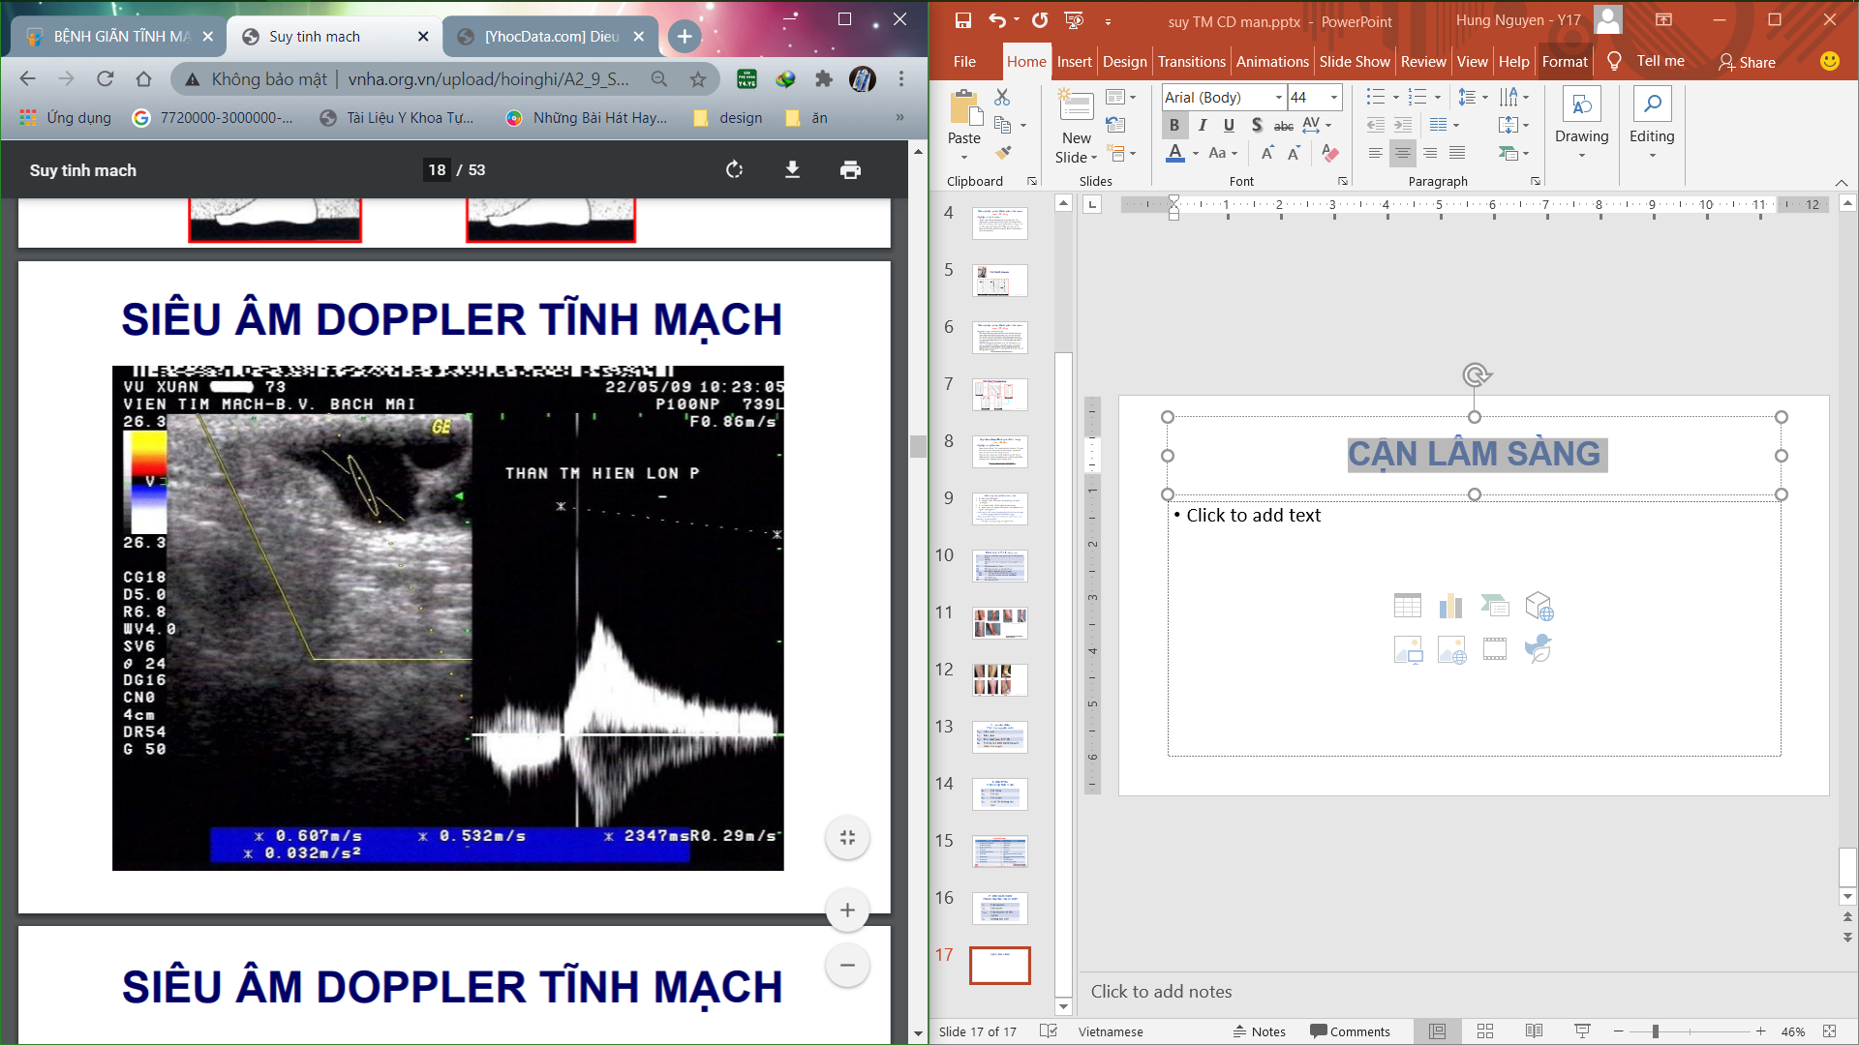
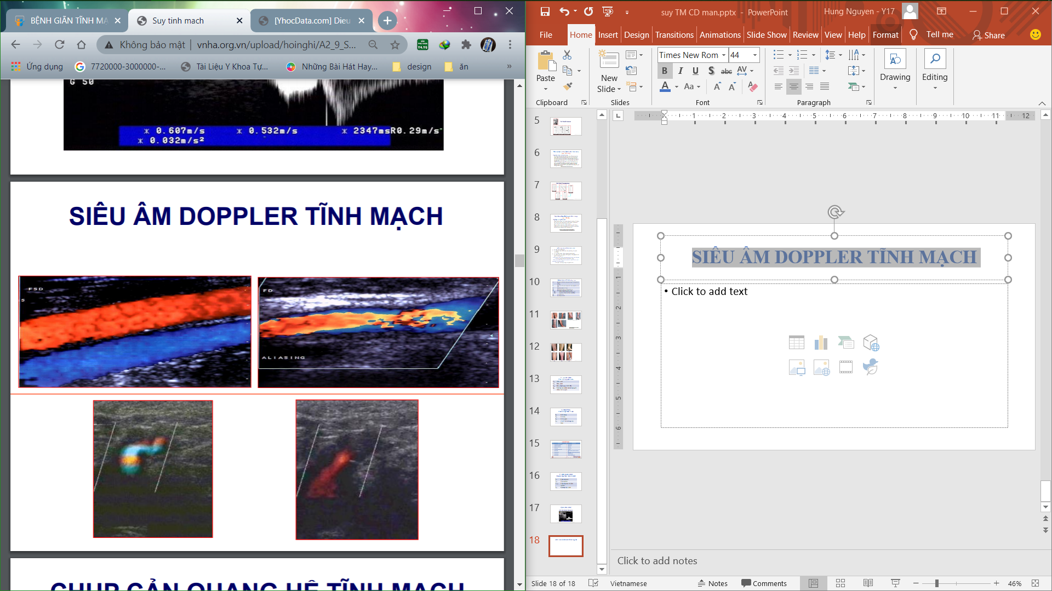
SIÊU ÂM DOPPLER TĨNH MẠCH

Slide 38
SIÊU ÂM DOPPLER TĨNH MẠCH
Hiện nay đây là phương pháp có giá trị chính xác nhất để đánh giá tình trạng suy chức năng tĩnh mạch (thông qua tốc độ dòng máu tĩnh mạch trào ngược).
Đánh giá dòng máu của các tĩnh mạch:
Có dòng máu trào ngược
Tình trạng van
Có huyết khối hay không
...

Slide 39
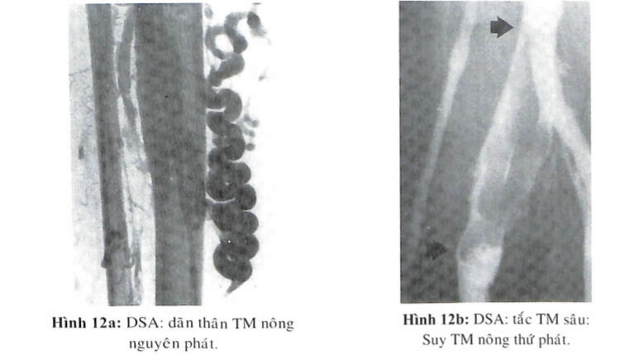
DSA CHỤP MẠCH KỸ THUẬT SỐ HÓA XÓA NỀN
Trích sách: Điều trị học Ngoại khoa Lồng ngực – Tim mạch
(BM Ngoại – DDHYD TP HCM)

Slide 40
DSA CHỤP MẠCH KỸ THUẬT SỐ HÓA XÓA NỀN
Chỉ làm khi Siêu âm Doppler không xác định được chính xác sự tồn tại và đặc điểm của các dòng trào ngược trong lòng hệ TM
Có thể xác định được hình thái, vị trí, mức độ các tĩnh mạch giãn. Đặc biệt có thể xác định được vị trí các chỗ tắc hoặc nghẽn của tĩnh mạch
Hình ảnh TM dãn ngoằn ngoèo

Slide 41
III. ĐIỀU TRỊ

Slide 42


3. Mục đích điều trị
- Mục đích của điều trị suy van tĩnh mạch nông chi dưới mạn tính là điều chỉnh các rối loạn về sinh lý bệnh.

Slide 43
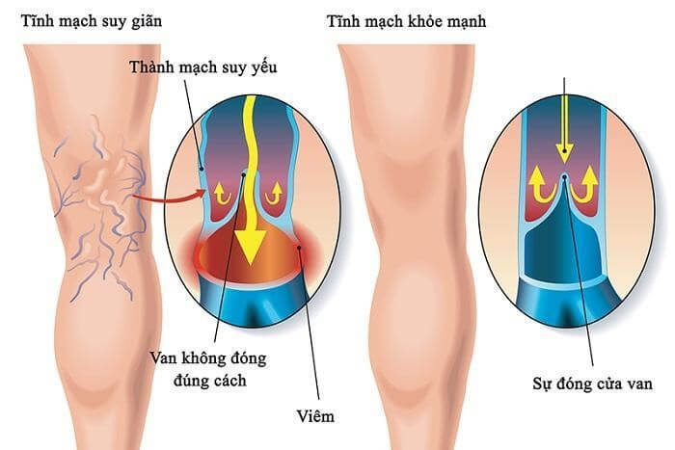
- SVTMCDMT nguyên phát:

Slide 44
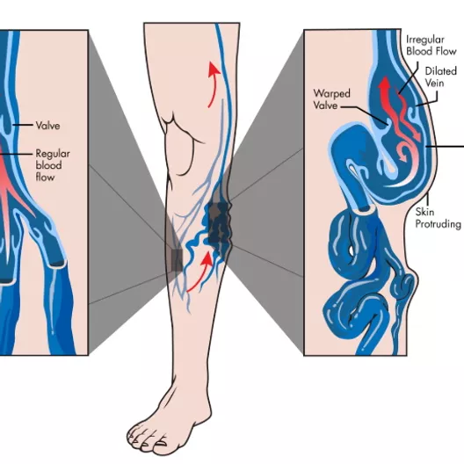
- SVTMCDMT thứ phát :

Slide 45
Điều trị bảo tồn:
Băng ép và vớ tĩnh mạch
Tránh đứng, ngôì lâu
Tránh bắt chéo chân
Kiểm soát cân nặng
Tập thể dục thường xuyên
Ngừng hút thuốc
Uống thuốc trợ tĩnh mạch
Bấm để thêm nội dung

Slide 46
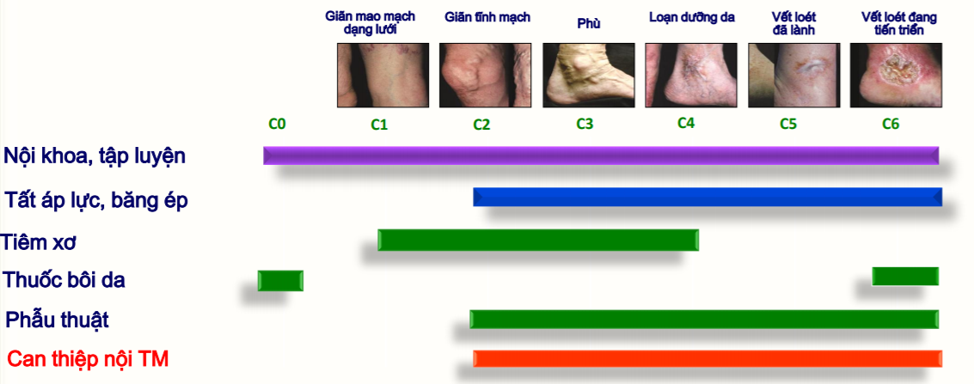

Slide 47
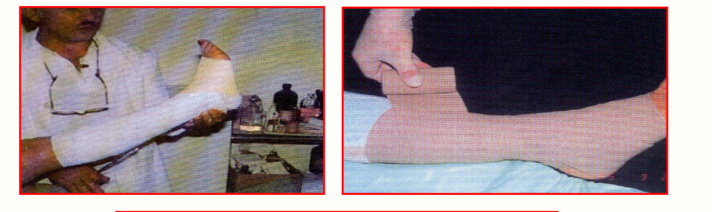
Điều trị băng ép

Slide 48
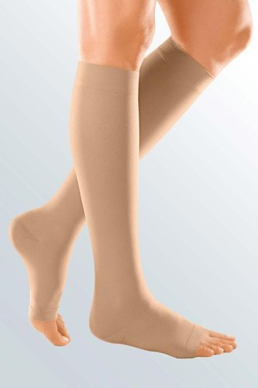
Điều trị vớ tĩnh mạch

Slide 49
Điều trị thuốc
- mục đích :
+ tăng trương lực tĩnh mạch, giảm triệu chứng và biến chứng
+ phục hồi hằng định nội mô hệ vi tuần hoàn
- được chỉ định : ở giai đoạn I,II,III (CEAP)
- KẾT QUẢ:
+ làm tăng trương lực tĩnh mạch, chống đông
+ cải thiện dẫn lưu bạch huyết, bảo vệ vi tuần hoàn
+ cải thiện sự trao đổi chất giữa máu và mô tế bào

Slide 50
Phương pháp can thiệp
1. Can thiệp nhiệt nội tĩnh mạch:
- thời gian phục hồi sau can thiệp ngắn
- tác dụng phụ sau can thiệp ít ( ít đau, bỏng rát), sớm trở về bình thương
-kết quả của can thiệp nhiệt nội tĩnh mạch ít nhất cũng tương tự kết quả phẫu thuật kinh điển

Slide 51
Can thiệp nhiệt nội tĩnh mạch
NGUYÊN LÝ : phóng thích một năng lượng nhiệt vừa đủ vào long tĩnh mạch để phá hủy tĩnh mạch bằng những phản ứng sinh lý không thể đảo ngược
PHƯƠNG PHÁP:
- Điều trị nhiệt nội tĩnh mạch bằng sóng radio cao tần
- điều trị nhiệt nội tĩnh mạch bắng laser
- phương pháp can thiệp : luồn sợi đốt laser/ RF qua da vào long tĩnh mạch dưới hướng dẫn của siêu âm

Slide 52
Can thiệp nhiệt nội tĩnh mạch
Chỉ định | Chống chỉ định tuyệt đối | Chống chỉ định tương đối
Suy tĩnh mạch chi dưới mạn tính: + có triệu chứng lâm sàng: tê, choột rút, phù,.. + C2-C6 (CEAP) Có dòng tĩnh mạch hiểu phát hiện trên siêu âm Doppler Đáp ứng kém với nội khoa | bệnh nhan không có khả năng đi lại Huyết khối tĩnh mạch sâu chi dưới Có thai Dị dạng động tĩnh mach | -suy tĩnh mạch sâu chi dưới Tĩnh mạch ở quá nông (<5mm) Kích thước tĩnh mạch quá nhỏ(< 3mm) Bn đang dùng thuốc kháng đông

Slide 53
Can thiệp băng tiêm xơ
- - thời gian phục hồi sau can thiệp ngắn
- tác dụng phụ sau can thiệp ít ( ít đau, bỏng rát), sớm trở về bình thương
- rẻ hơn phẫu thuật và can thiệp nhiệt nội mạch

Slide 54
Can thiệp bằng tiêm xơ
NGUYÊN LÝ :
- Tiêm một chất xơ vào trong tĩnh mạch nông. Chất này gây tổn thương nội mạc và thành phần lân cận của lớp trung mạc, dẫn đến hình thành huyết khối làm tắc long tĩnh mạch bị suy.
CHỈ ĐỊNH :
- suy than tĩnh mạch hiển, với điều kiện tĩnh mạch giãn không quá 1cm
- suy các tĩnh mạch xuyên, có thể gây giãn tĩnh mạch nếu không điều trị
- giãn các tĩnh mạch bàng hệ của tĩnh mạch hiển, với điều kiện đã điều trị tĩnh trạng giãn và suy của hệ tĩnh mạch hiển đó

Slide 55
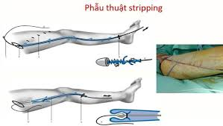
Điều trị ngoại khoa
1. PHẪU THUẬT STRIPPING:
Rút bỏ tĩnh mạch, dãn lớn, lấy máu đông
- chỉ định : Độ IV-VI (CEAP)

Slide 56
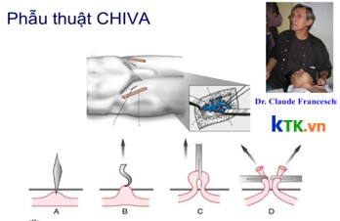
Điều trị ngoại khoa
2. PHẪU THUẬT CHIVA:
- Dựa vào bản đồ tĩnh mạch chi dưới với đánh dấu tỉ mỉ vị trí tĩnh mạch có dòng trào ngược( bắng siêu âm Doppler), thắt hoặc cắt bỏ những vị trí tĩnh mạch được cho là nguyên nhan gây ra sự trào ngược, trong khi bảo tồn tĩnh mạch hiển tối đa

Slide 57
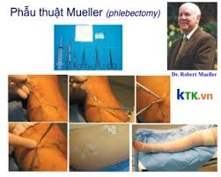
Điều trị ngoại khoa
3. PHẪU THUẬT MULLER :
- Được chỉ định trong những trường hợp giãn các nhánh tĩnh mạch nông bang hệ thuộc tm hiển hoặc không, với điều kiện đã điều trị triệt để suy tĩnh mạch hiển

Slide 58
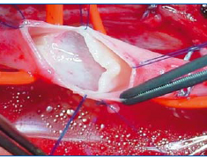
Điều trị ngoại khoa
4. KỸ THUẬT MALETI:
- Dùng dụng cụ gây tách thành nội mạc của tĩnh mạch, tạo hình thành van tĩnh mạch mới gắn vào thành tĩnh mạch

Slide 59

PHÒNG NGỪA
- Tuân thủ nếp sinh hoạt ngừa bệnh
- băng thun hoặc mang vớ thun khi đứng

Slide 60


